Slide 1
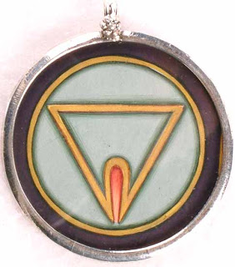
Pelvipathie - Können gynäkologische Interventionen helfen?
Dr. Tanja Hülder Frauenklinik / Interdisziplinäres Beckenbodenzentrum
Kantonsspital St. gallen
7. Beckenbodensymposium am Kantonsspital St. Gallen, 7. März 2024

Slide 2
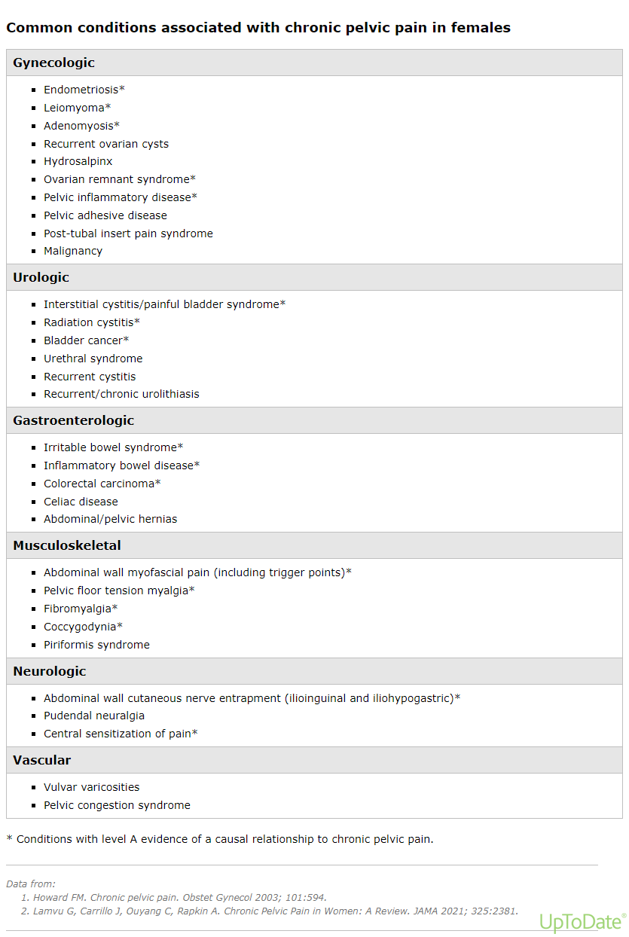
Chronic Pelvic Pain
Keine allgemeingültige Definition, oft:
Nicht-zyklischer Schmerz im Becken über mehr als (3-)6 Monate, welcher nicht schwangerschafts-assoziiert ist, eine Dysfunktionalität auslöst u/o eine Behandlung erfordert
Auf dem Boden einer identifizierbaren Ursache (z.B. Endometriose), einer nicht-identifizierbaren Ursache (funktional/ noziplastisch) oder einer Mischung von beidem

Slide 3
Chronic Pelvic Pain (CPP)
Keine allgemeingültige Definition, oft:
nicht-zyklischer Schmerz im Becken
über mehr als (3-)6 Monate
nicht schwangerschafts-assoziiert
löst eine Dysfunktionalität aus u/o erfordert eine Behandlung
CPP entsteht
auf dem Boden einer identifizierbaren Ursache (z.B. Endometriose),
einer nicht-identifizierbaren Ursache (funktional/noziplastisch) oder
einer Mischung von beidem

Slide 4
Beckenbodenschmerz
Synonyma:
Spastische Pelvipathie
Myofasziales Beckenschmerzsyndrom (Myofascial Pelvic Pain Syndrome, MPPS)
Hypertone Beckenbodenmuskulatur
Whs. Teil des gleichen Problems:
Levator ani-Syndrom
Piriformis-Syndrom
Coccygodynie
Proctalgia fugax
In Abgrenzung zu Schmerzen organischen/viszeralen Ursprungs entstehen diese Schmerzen primär in der Muskulatur des Beckenbodens.
Sie können aber auch eine sekundäre Folge primär organischer Schmerzen sein.

Slide 5
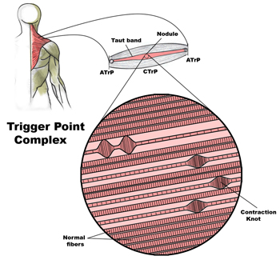
Definitionen
Myofascial Pelvic Pain Syndrome
Beckenschmerz, assoziiert mit verkürzten, verhärteten, schmerzhaften BeBoMuskeln, die meist Triggerpunkte enthalten
TriggerPoints
hyperirritable, palpable Knötchen
auf Kompression schmerzhaft
Können sensorische, motorische und autonome Symptome hervorrufen
Notes:
Autonome Sy (Frieren, schwitzen, Tachykardie, Erythem, Tränen, Schnupfen)

Slide 6
Agenda
Fallpräsentation
Symptome
Epidemiologie
Pathogenese
Diagnostik
Therapieansätze

Slide 7
Frau K., 56 J., G0 P0
Zuweisung 6/16 ins BBZ bei V.a. Pelvic Pain Syndrome
Vorgeschichte:
2013 DH L3/4
zeitgleich Leisten-Sz & Sz beim Sitzen Oberschenkelinnenseite; zunehmende OAB (dry), RH-Gefühl
wegen Ut my 3/14 hysterektomiert
Beschwerden↑: volle Blase
Beschwerden↓: Liegen, Laufen
Beschwerden→: GV, Defäkation
Vorabklärungen durch Zuweiser:
Urologisches & neurologisches Konsil, MR Becken

Slide 8
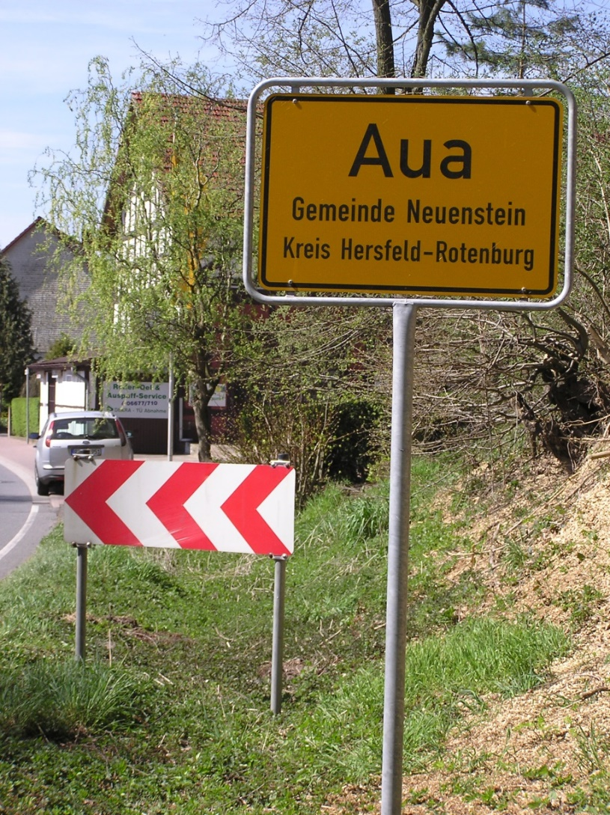
Symptome
Sz in Vulva, Vagina, Blase oder Rectum
Sz in Gesäss, Oberschenkel, Hüften oder Abdomen
Sz beim GV
Sz beim Sitzen
Sz bei der gynäkologischen Untersuchung
Unmöglichkeit, Tampons zu benutzen
Miktions-/Defäkationsstörungen
Irritative Symptome (Urgency, Pollakisurie, Dysurie, vulväres u/o vaginales Brennen) ohne Erregernachweis
Positions-/bewegungsabhängige Schmerzintensität

Slide 9
Epidemiologie
Globale Prävalenz CPP 6-25%
13% der Pat. mit chronischem Beckenschmerz zeigen ein MPPS
Bedaiwy et al. 2013, retrospektive Studie mit 1100 Pat

Slide 10
Pathogenese MPPS
Theorie(n):
neuromusculäres (Mikro-)Trauma
Akutes Trauma oder wiederholte Mikrotraumen => hochintensive Stimulation der motorischen Endplatten der PFM => chronische Muskelkontraktion (Hypertonus) & Ausprägung von TP
metabolisches Ungleichgewicht im peripheren Gewebe
Metabolische Imbalance = erhöhter Level von Sz-auslösenden Komponenten => konnte im Gewebe in Umgebung von TPs nachgewiesen werden
Schmerzzentralisation/Zentrale Sensitivierung
Veränderte Aktivität der Neuronen, die im ZNS Schmerz verarbeiten, wodurch Schmerzen verstärkt werden (Hyperalgesie) und auch normalerweise nicht-schmerzhafte Reize wie Berührungen Schmerz auslösen (Allodynie)
Oft dann weitere Sz-Regionen
Kombination dieser Prozesse

Slide 11
Pathogenese MPPS
Muskeln mit Triggerpunkten werden über die Zeit verhärtet, verkürzt und schwach
Affektion umgebender Muskulatur (gluteal, abdominal, Oberschenkel)
Kontraktion und weitere Triggerpunkte in Muskeln ausserhalb des BeBo
Assoziation mit anderen Schmerzsyndromen
z.B. Painful Bladder Syndrome, Endometriose, Vestibulodynie, generalisierte Vulvodynie, Dysmenorrhoe, Dyspareunie

Slide 12
Pathogenese MPSS
Beckenboden anfällig für myofasziales Schmerzsyndrom, weil:
Unterschiedliche Aktivitäten/Aufgaben des BeBo
muskuloskelettaler Support des Oberkörpers und der unteren Extremität
Kontrolle von Blase & Darm, sexuelle Funktion, Ermöglichung einer vag. Geburt
BeBo-Muskeln müssen sich exzentrisch ausdehnen und verkürzen
BeBo anfällig für physiologischen und psychologischen Stress

Slide 13
Lamvu G, Carrillo J, Feranec J, Ouyang C, Christy A, Patton E, Johnson A. Chronic Pelvic Pain Evaluation and Management Guide. Available open access online at www.pelvicpaineducation.com, 2022

Slide 14
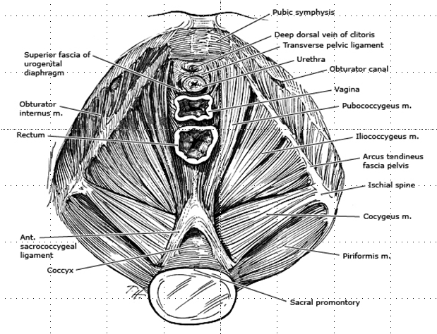
Diagnostik
Körperliche Untersuchung:
Externe Untersuchung:
M. rectus abdominis, suprapubisch/Blasenkompression, Narbenmanipulation UB/Damm etc
Beckenuntersuchung:
Äu Genitale: Vulvainspektion bei Pressen/Kneifen, Analreflex vorhanden?
Spekulum: Atrophie? Infektion?
Bimanuell: Pathologie Uterus, Blase, Adnexe?
Beckenbodenmuskulatur:
Von vaginal: M. obturator int., M. Levator ani (M. pubococcygeus/puborectalis/iliococcygeus), Urethralsphincter, M. bulbospongiosus
Tonus? Sz? TP? Kraft?
Von rectal: Analsphinkter, M. puborectalis, Steissbein
Ausstrahlungen?
Notes:
Analreflex = Fremdreflex, der durch eine Berührung der Haut des Anus/Perineums ausgelöst wird und eine Kontraktion des SAE bewirkt. Kennreflex für S3-S5. Bei MPPS oft absent, da PFM schon kontrahiert (DD nach Nervenschaden spinal). Gleiche Reflexkette auch durch Berührung der Vulva ausgelöst, da hier ebenfalls der Nervus perinealis superficialis stimuliert wird mit Kontraktion des Musculus bulbospongiosus, weshalb dieser Reflex gelegentlich auch als Bulbospongiosusreflex oder, nach dem veralteten Namen des Muskels, auch Bulbocavernosusreflex bezeichnet wird.
MPPS => oft schwache, immobile, paradox bewegende, langsam relaxierende PFM
Pubococcygeus => macht bei Befall oft Urgency

Slide 15
Frau K., 56 J., G0 P0
6/16 gyn. Untersuchung & Urodynamik:
Anatomie:
Minime Zelen
PFM:
Levatortonus ↑↑ (li>re)
Druckschmerz über M. levator ani li, M. sphincter ani, Leistenband bds, Genitofemoralfalte bds, M. bulbospongiosus bds
Urodynamik:
Erniedrigter Flow
hypersensitive Blase
Detrusorinstabilität ohne UV
Weitere Diagnostik:
Proktologisches Konsil: Vorschlag Muskelrelaxantien, Botox

Slide 16
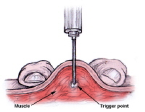
Therapieansätze MPPS
Beckenbodentherapie
Manuelle Triggerpunktbehandlung vaginal/ rectal/ abdominal
DryNeedling
Cave: NICHT muskelkräftigende BeBoTherapie!
Elektrostimulation, beruhigend
TP-Infiltrationen
Glukokortikoid+Lokalanästhetikum
Bupivacain
Botox
Pudendusblockade
Bupivacain
Notes:
0.25%iges Bupivacain: 30ml/Injektionszeitpunkt
Botox: 50-80% Verbesserung
Pregabalin = Lyrica 25-75mg/d, mehr nur in Kooperation mit Sz-Dienst

Slide 17
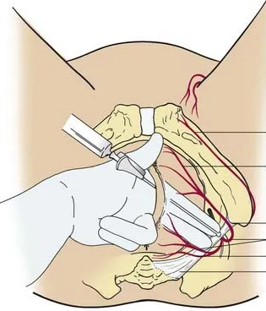
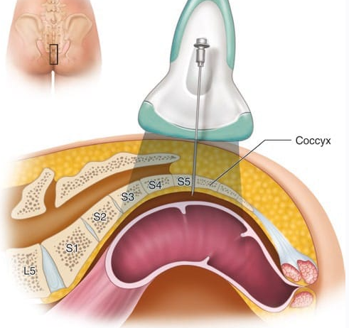
Weitere Therapieansätze CPP
Medikation
NSAR, Gabapentin/Pregabalin, Benzodiazepine/trizyklische Antidepressiva, SNRI, Muskelrelaxantien
Pudendusblockade
Bupivacain (+/- Kortison)
Blockade/Neurolyse des Ganglion impar
Neuromodulation (sakral/pudendal/tibial?)
(Akupunktur)
Chirurgische Intervention:
Nur, wenn CPP reproduzierbar mit vorangegangener Prozedur (TVM, MUS, sacrospinale Fixation…) assoziierbar ist.
Ggf. Entfernung des Fremdmaterials
Kognitive Verhaltenstherapie/Mindfulness
Notes:
Pregabalin = Lyrica 25-75mg/d, mehr nur in Kooperation mit Sz-Dienst
0.25%iges Bupivacain: 30ml/Injektionszeitpunkt
Das Ganglion impar ist eine einsame neurale Struktur, die sich vor dem Sacrococcygeal-Gelenk (SCJ) befindet. Es repräsentiert die Fusion des kaudalen Endes der bilateralen sympathischen Ketten. Das Ganglion impar innerviert Damm, distales Rektum, Analkanal, distale Urethra, Hodensack, distales Drittel der Vagina und die Vulva. Es ist Ultraschallgesteuert durch den Spalt zwischen Sacrum und Coccygis erreichbar.

Slide 18
Lamvu G, Carrillo J, Feranec J, Ouyang C, Christy A, Patton E, Johnson A. Chronic Pelvic Pain Evaluation and Management Guide. Available open access online at www.pelvicpaineducation.com, 2022

Slide 19
Frau K., 56 J., G0 P0
Massnahmen im Verlauf:
Start Betmiga 25mg, später 50mg
Physiotherapie mit TP-Behandlung und DryNeedling
Osteopathie
Infiltration Kenacort/Lidocain, Botox abgelehnt
Erfreuliches Outcome:
Imperativer Harndrang↓, Pollakisurie↓
Sz Bauchwand/Leisten↓
M. levator ani li nach 2 Infiltrationen viel weicher, kontrahiert sich im Verlauf wieder; während Infiltration sofortige Sz-Reaktion der Patientin mit anschliessender Sz-Freiheit und Muskelrelaxation

Slide 20
Zusammengefasst
CPP/MPPS ist keine Seltenheit.
Eine ätiologische Zuordnung ist oft schwierig.
Es gibt keine etablierten, in grossen Studien untersuchten Behandlungsansätze.
Therapiekonzepte sind sehr individuell und meist multimodal und interdisziplinär.
JA! Gynäkologische Interventionen können helfen. Sie sind aber (leider) kein Allheilmittel.
Das Wichtigste: Die PatientInnen müssen sich wahr- und ernstgenommen fühlen!

Slide 21
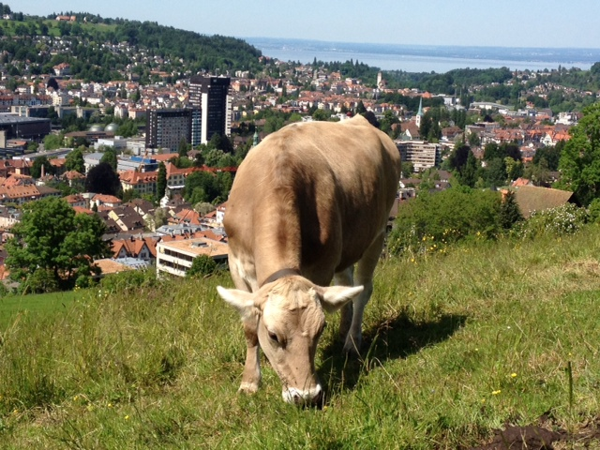
Vielen Dank für Ihre Aufmerksamkeit!

